Slide 1

2019年度
上海工会会员服务卡操作手册
上海市总工会职工援助服务中心

Slide 2
1
办理平台合并
变化点
2
开放基层在线勾选制卡银行权限
3
后置打印清册、材料齐全领卡
4
由基层工会参保，上级工会审核并缴费
5
起保日期为卡号生成的次日起

Slide 3
01
上海工会会员服务卡办卡系统介绍
目录
CONTENTE
  流程说明
  操作演示
02
上海工会会员服务卡参保系统介绍
  流程说明
  操作演示

Slide 4
上海工会会员服务卡
办卡系统介绍

Slide 5
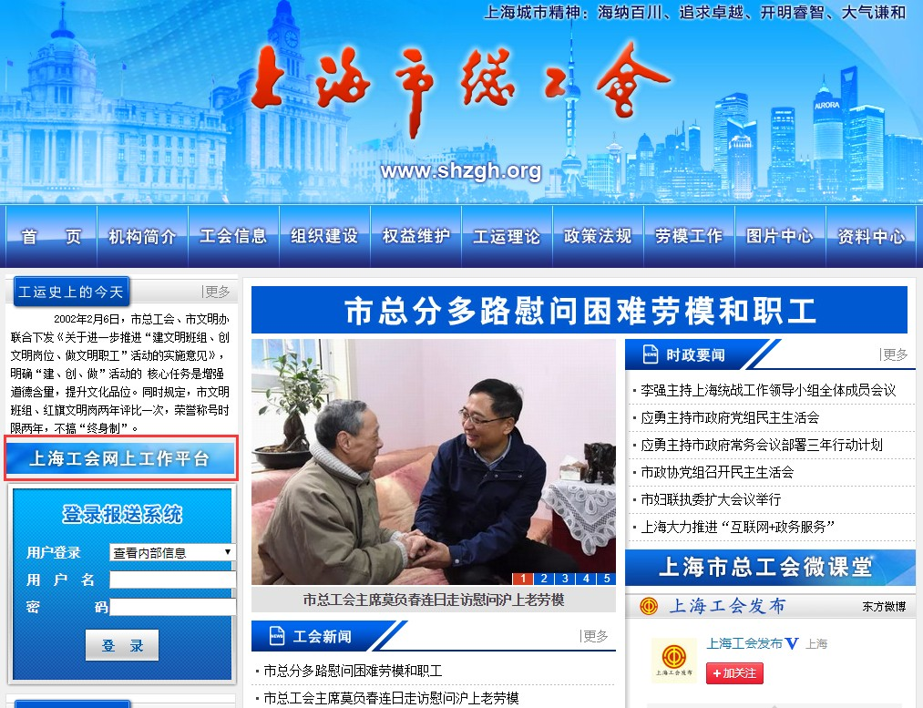
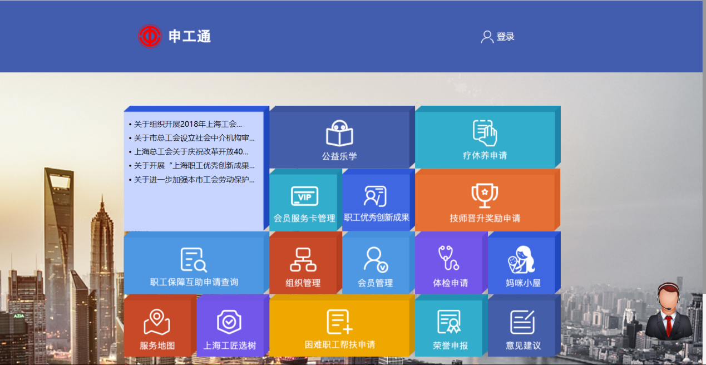
办卡系统介绍

Slide 6
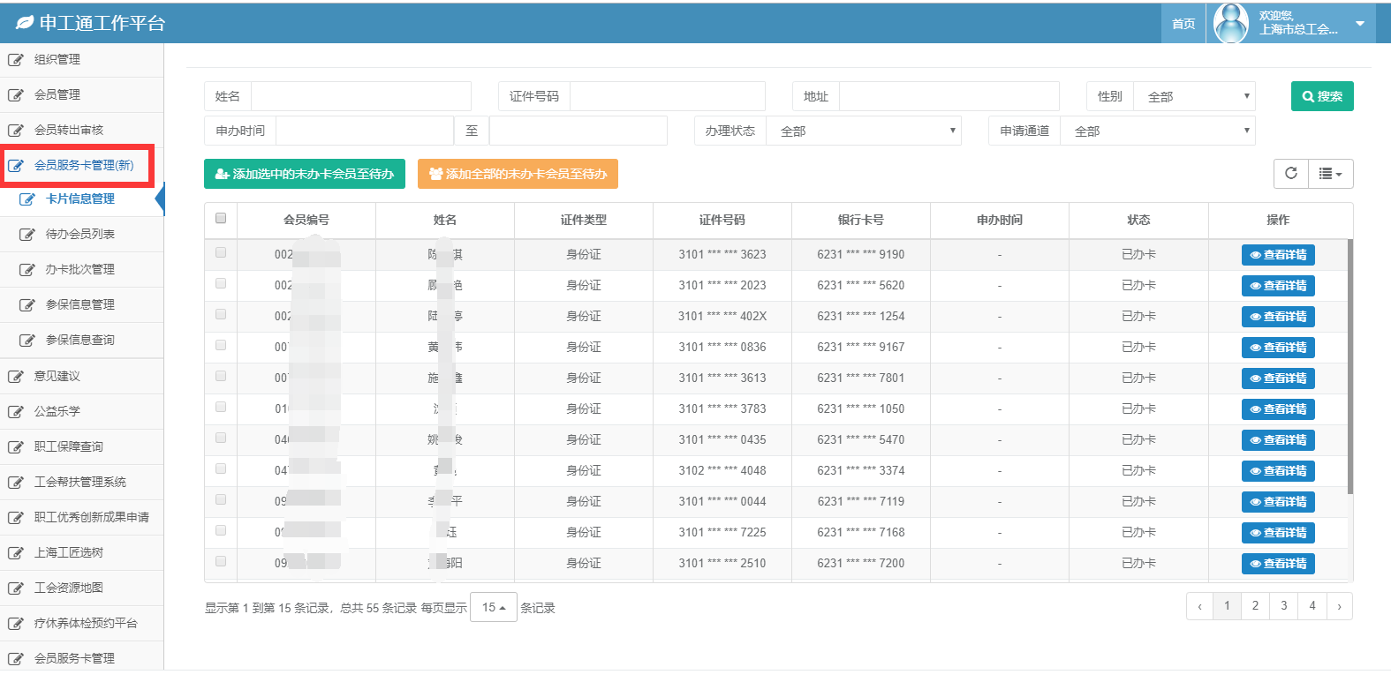
办卡系统介绍

Slide 7
办卡系统介绍
流程说明
选择办卡会员
系统校验
比对成功
提交
办卡
勾选银行
等待银行系统反馈
填写工会
联系人及
联系电话
比对失败
失败
结果反馈工作平台
成功
办卡成功

Slide 8
办卡系统介绍
流程说明
选择办卡会员
系统校验
比对成功
提交
办卡
勾选银行
等待银行系统反馈
填写工会
联系人及
联系电话
比对失败
失败
结果反馈工作平台
成功
办卡成功
通过申工通互联网平台选择本单位未办卡会员
添加至待办列表

Slide 9
办卡系统介绍
流程说明
选择办卡会员
系统校验
比对成功
提交
办卡
勾选银行
等待银行系统反馈
填写工会
联系人及
联系电话
比对失败
失败
结果反馈工作平台
成功
待办列表中的人员提交系统校验后
需要根据页面提示的时间等待校验完成，在校验结果反馈后，
须移除校验失败人员后提交办卡申请，
校验失败人员根据校验提示的原因调整后可以重新提交
办卡成功

Slide 10
办卡系统介绍
流程说明
选择办卡会员
市级校验
比对成功
提交
办卡
勾选银行
等待银行系统反馈
填写工会
联系人及
联系电话
比对失败
失败
结果反馈工作平台
成功
办卡成功
待办列表中人员全部为比对成功人员后可以提交办卡办卡信息将于当晚自动提交至农商银行

Slide 11
办卡系统介绍
流程说明
选择办卡会员
市级校验
比对成功
提交
办卡
勾选银行
等待银行系统反馈
填写工会
联系人及
联系电话
比对失败
失败
结果反馈工作平台
成功
办卡成功
基层单位工会在线选择制卡的银行网点
填写联系人及联系电话

Slide 12
办卡系统介绍
流程说明
选择办卡会员
市级校验
比对成功
提交
办卡
打印清册
等待银行系统反馈
填写工会
联系人及
联系电话
比对失败
失败
结果反馈工作平台
成功
办卡成功
申工通互联网平台每晚会更新银行的会员服务卡办理情况
会员办卡情况可以在日志中查看

Slide 13
办卡系统介绍
流程说明
选择办卡会员
市级校验
比对成功
提交
办卡
打印清册
等待银行系统反馈
填写工会
联系人及
联系电话
比对失败
失败
结果反馈工作平台
成功
生成银行卡号（三天后）后
可在申工通继续操作参保的步骤
待银行通知领卡后
工会干部打印清册并携带其他交接材料前往银行领卡
若反馈失败结果，需要重新选择办卡人员、提交办卡
办卡成功

Slide 14
办卡系统介绍
操作演示
注册/登录帐号
使用谷歌浏览器打开网 站：
www.shzgh.org
点击 上海工会网上 工作 平台
点击

Slide 15
办卡系统介绍
操作演示
已有账号的单位，在申工通互联网平台页面点击登录
登录管理平台系统网址：http://sgt.shzgh.org/Index.aspx
点击登录 按钮

Slide 16
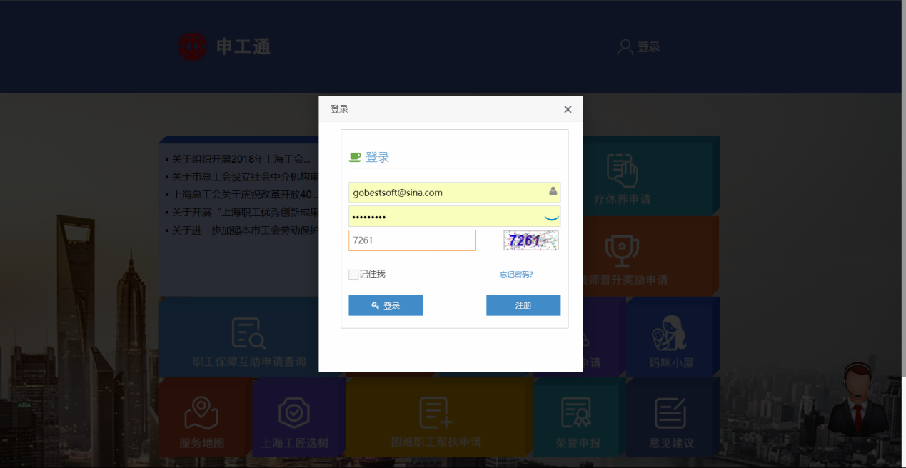
办卡系统介绍
操作演示
弹出登录框后，输入用户名密码，点击登录
点击登录 按钮

Slide 17
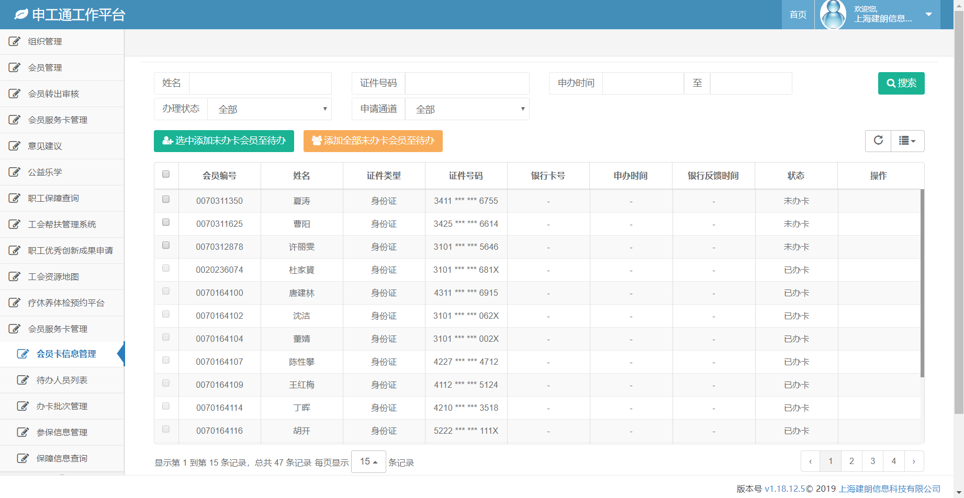


办卡系统介绍
操作演示
进入首页后点击会员卡服务管理-会员卡信息管理菜单，即可看到会员信息

Slide 18
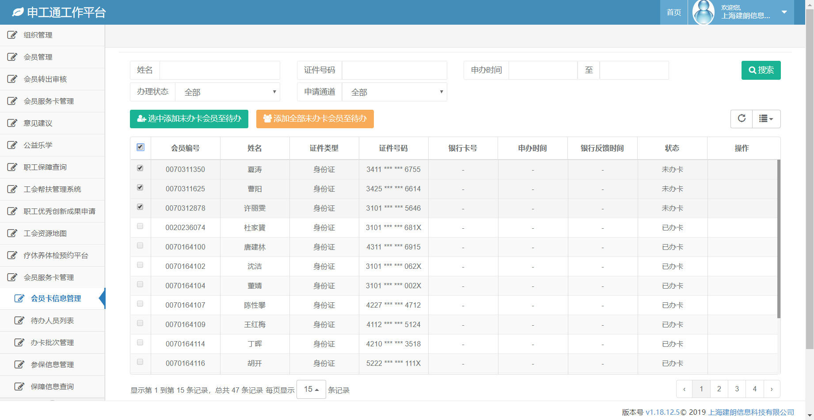
办卡系统介绍
操作演示
点击勾选框，点击选中“添加未办卡会员至待办”将选中会员添加至待办列表
或点击“添加全部未办卡会员至待办”将全部未办卡和办卡失败人员添加至待办列表。

Slide 19
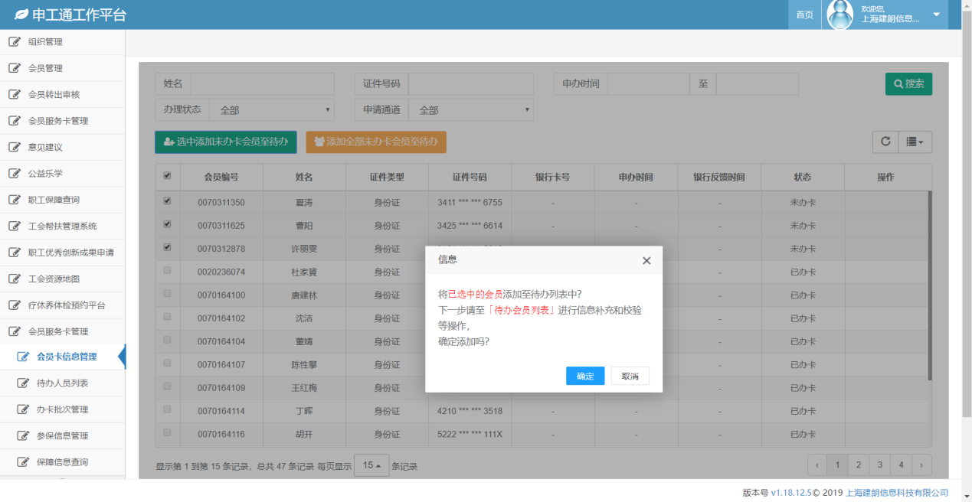
办卡系统介绍
操作演示
弹出提示框，点击确定

Slide 20
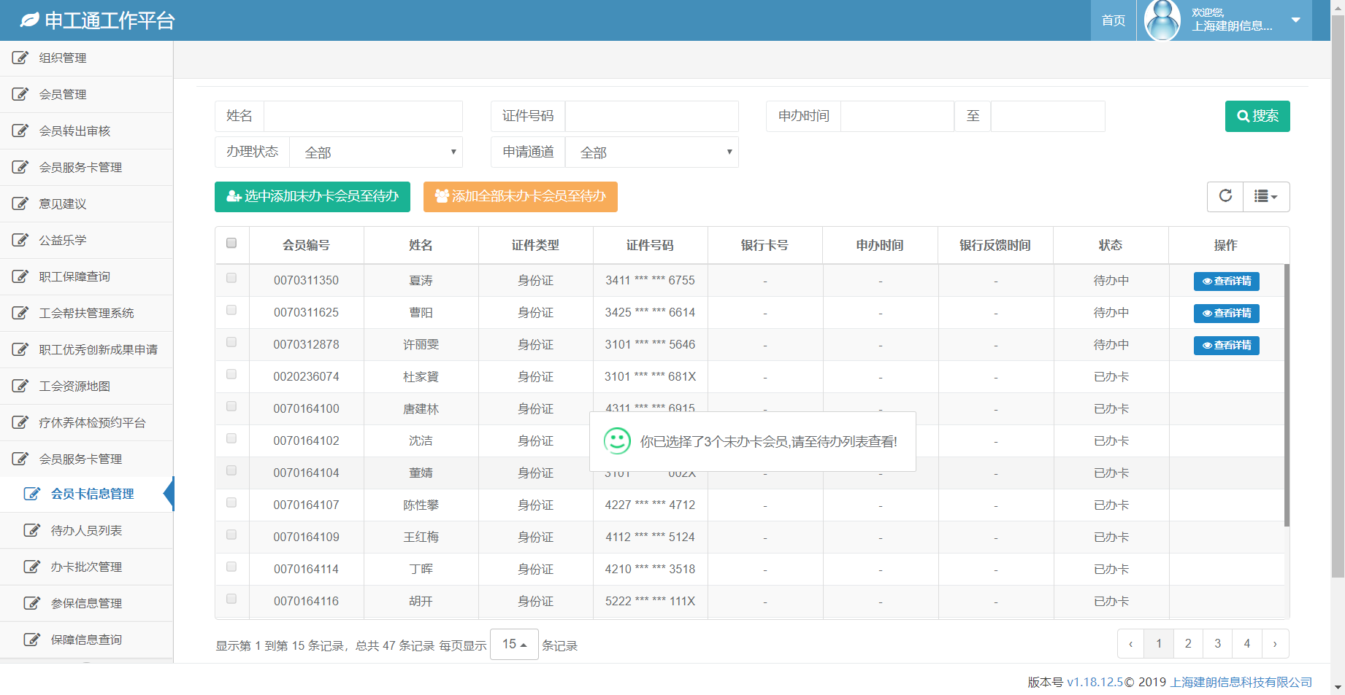
办卡系统介绍
操作演示
页面提示已添加了3个会员

Slide 21
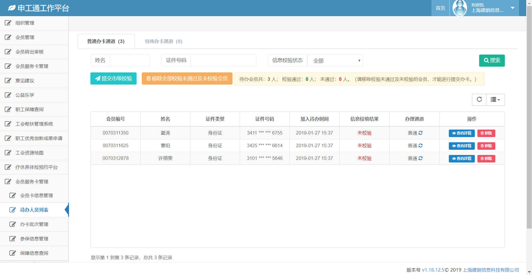


办卡系统介绍
操作演示
点击待办人员列表，点击提交系统校验，将列表中所有未校验人员提交系统校验

Slide 22
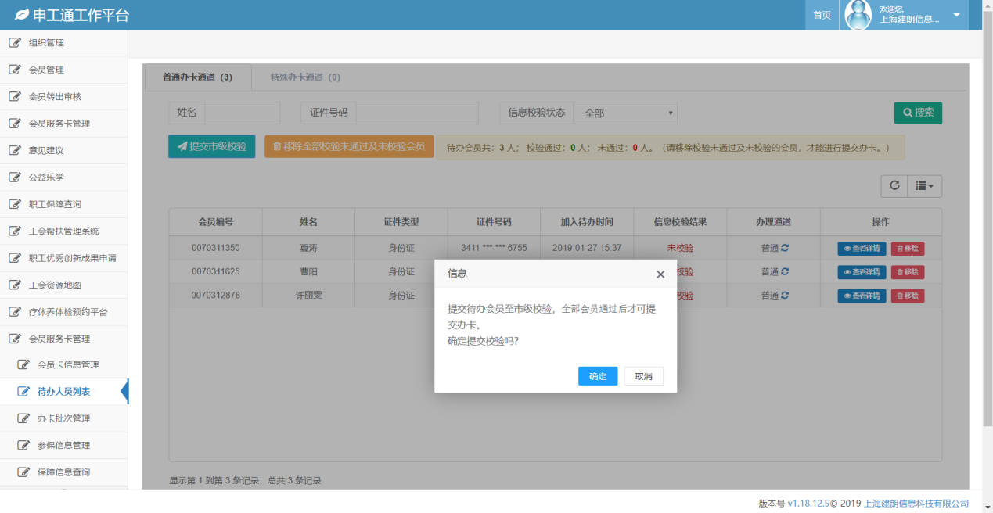

办卡系统介绍
操作演示
弹出提示框，点击确定

Slide 23
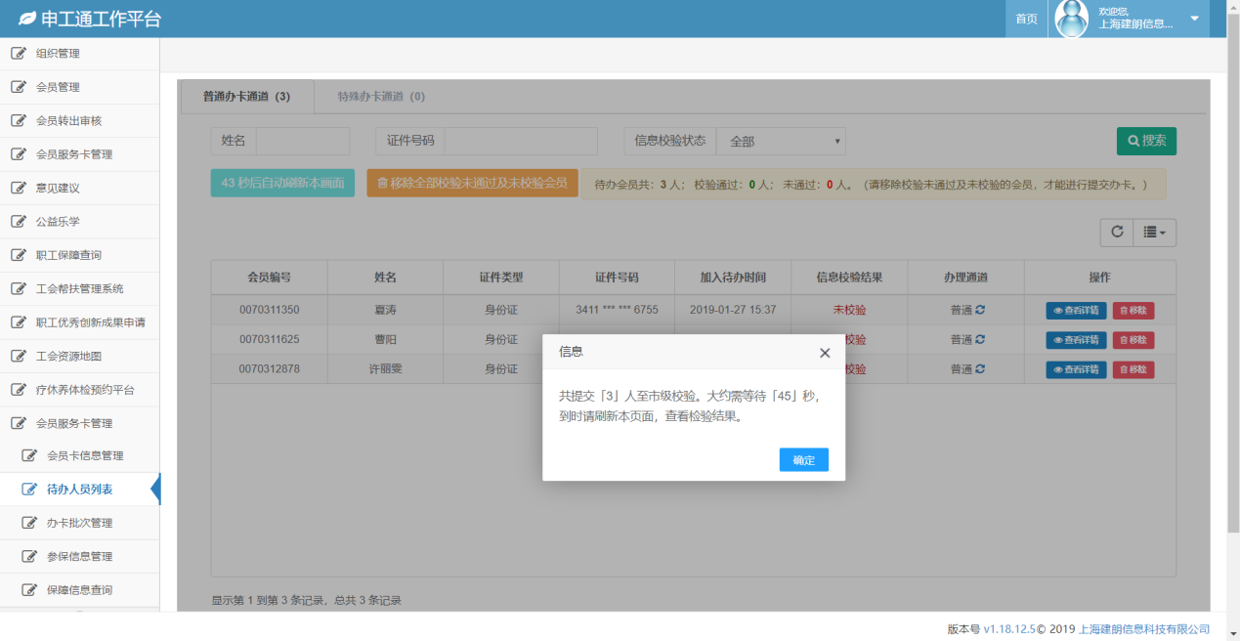
办卡系统介绍
操作演示
由于读取数据需要一定时间，所以等待一段时间之后刷新页面可点击提交办卡
在校验反馈之后，校验失败的会员须移除后方可提交办卡
可以单人移除，可以批量移除，失败信息可在会员详情-办卡日志中查看

Slide 24
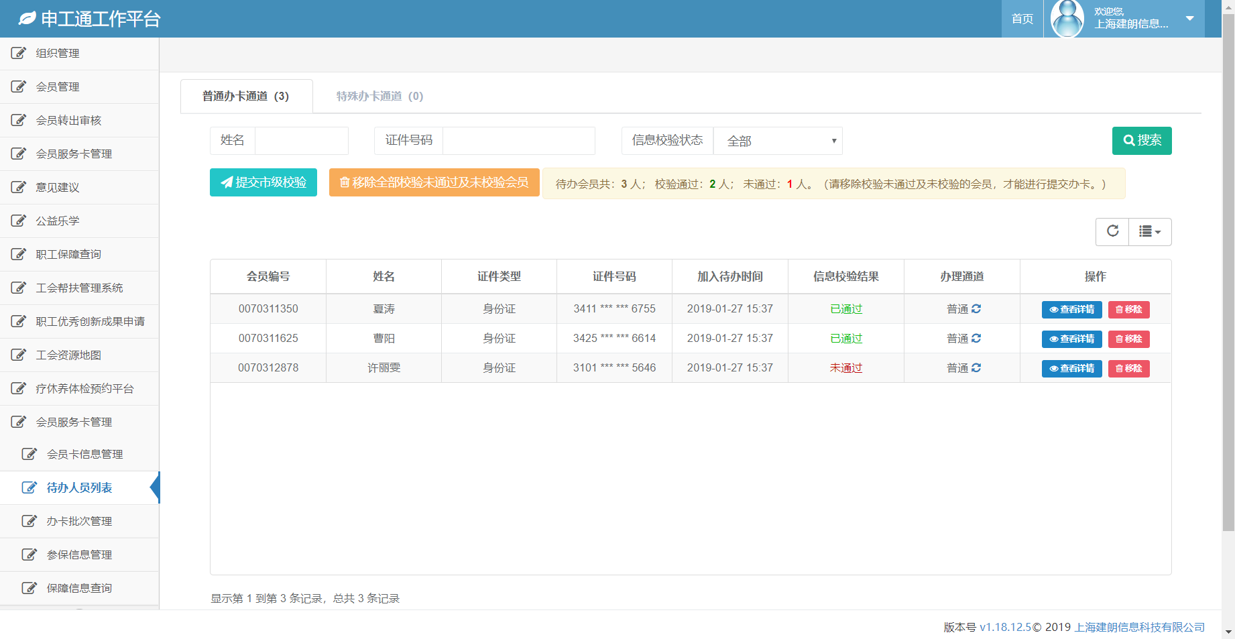
办卡系统介绍
操作演示
如有校验未通过人员则须移除后重新提交

Slide 25
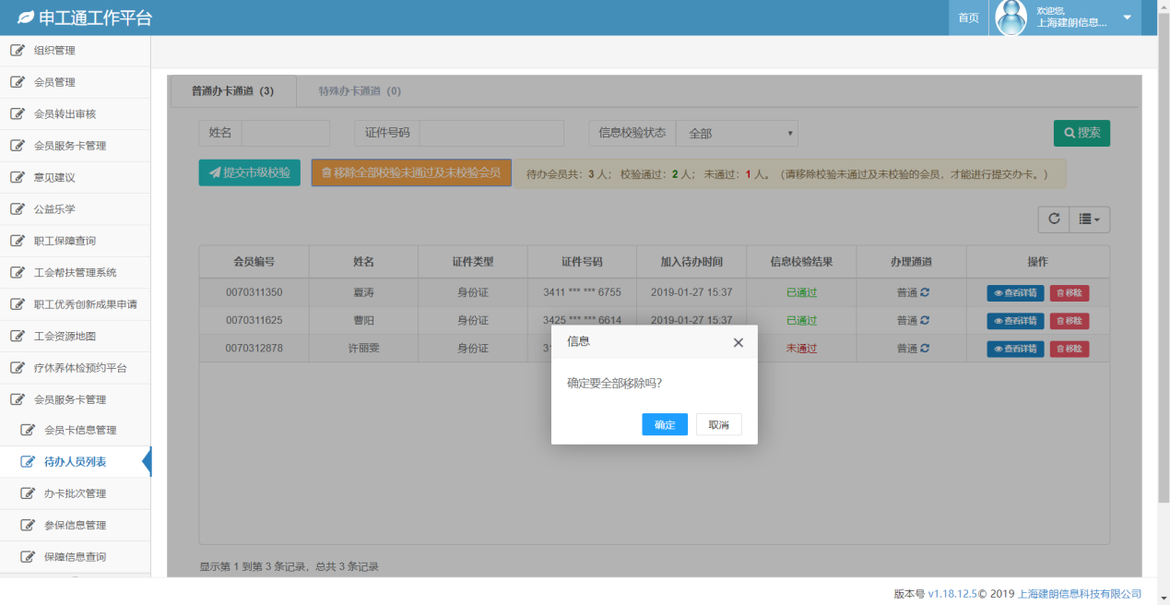
办卡系统介绍
操作演示
弹出提示框，点击确定

Slide 26
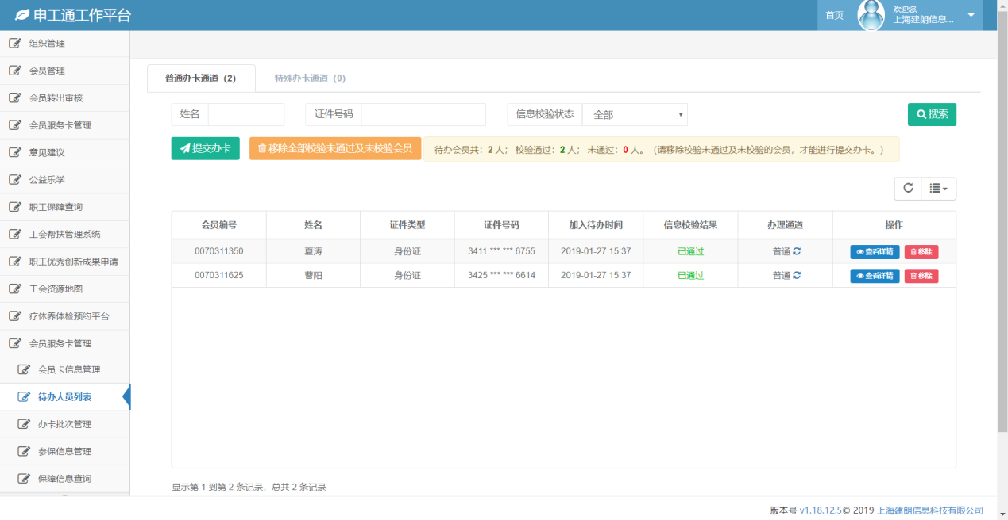
办卡系统介绍
操作演示
普通办卡人员和特殊办卡会员分别申请，会员证件类型为身份证以外的将自动进入特殊办卡通道
如姓名超长的会员，点击普通右边图标，可将本会员切换为特殊通道处理

Slide 27
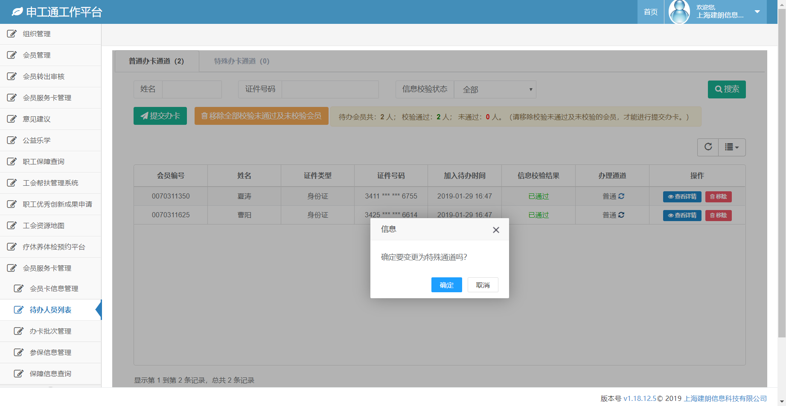
办卡系统介绍
操作演示
弹出提示框，点击确定

Slide 28
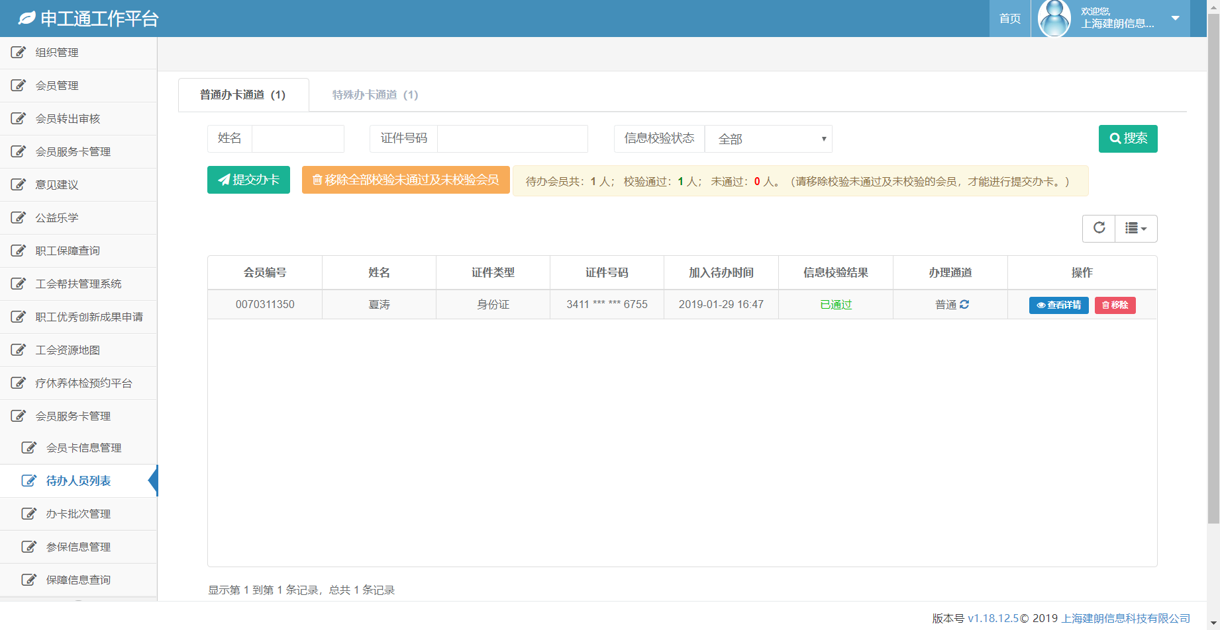
办卡系统介绍
操作演示
当前普通列表中的一条已切换至特殊，点击特殊办卡通道标签

Slide 29
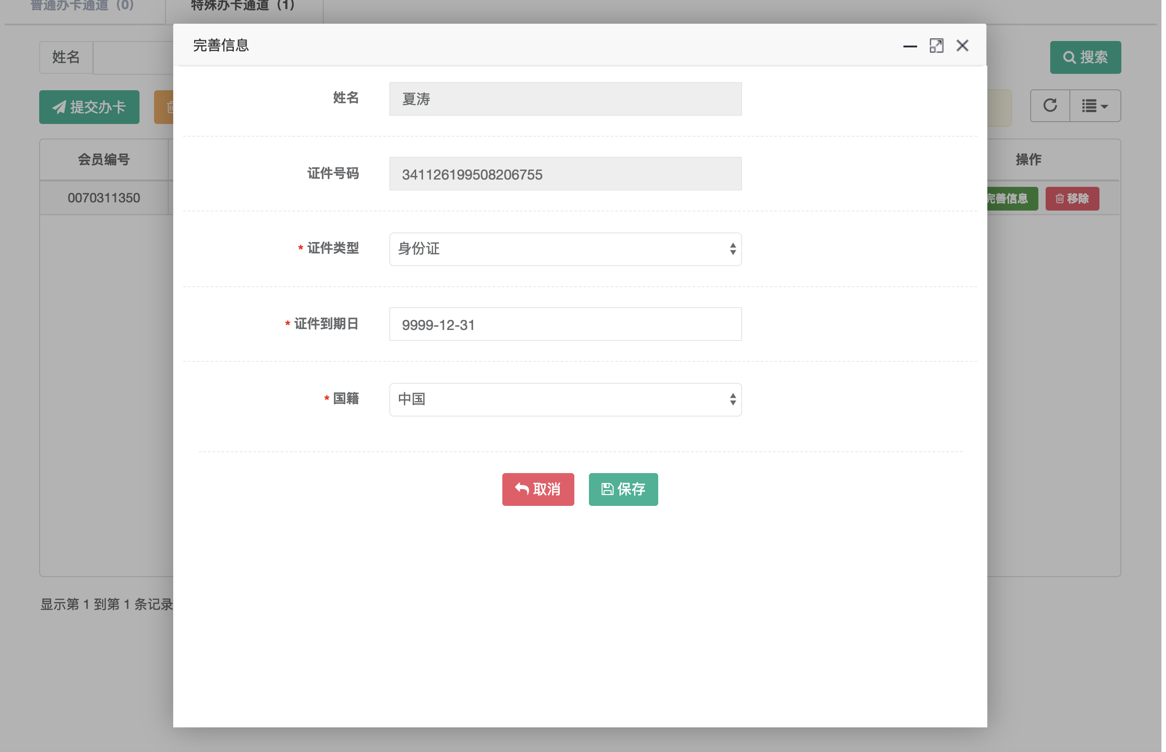
办卡系统介绍
操作演示
在特殊通道中可点击完善信息进行，会员信息的进一步完善，或移除会员之后提交办卡
或在确认其为普通会员后，切换回普通通道

Slide 30
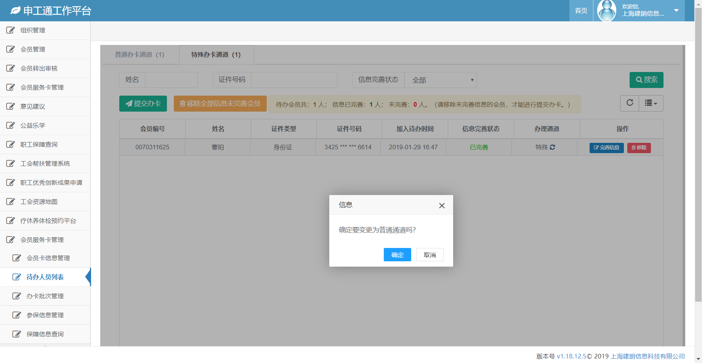
办卡系统介绍
操作演示
弹出提示框，点击确定

Slide 31

办卡系统介绍
操作演示
点击提交办卡

Slide 32
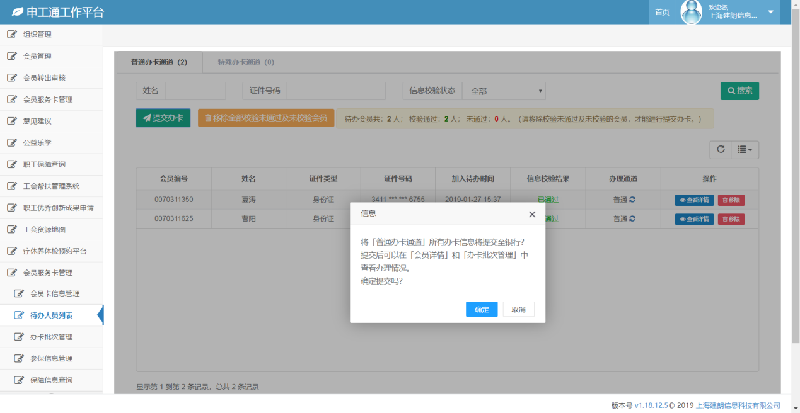
办卡系统介绍
操作演示
弹出提示框，点击确定

Slide 33
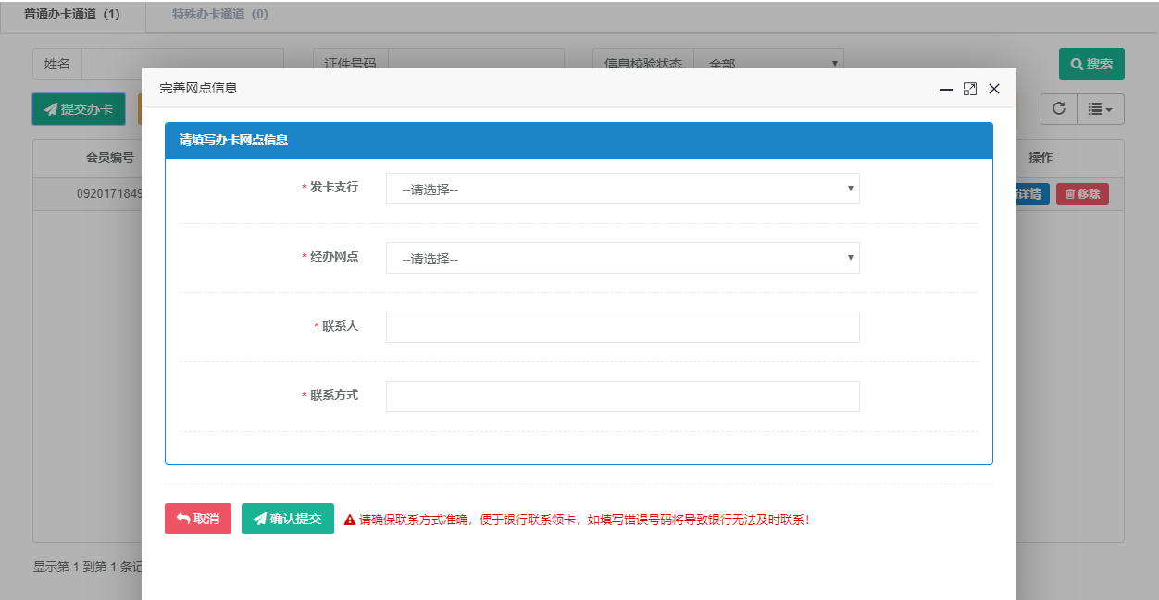
办卡系统介绍
操作演示
选择制卡发卡银行网点 并填写工会经办人联系人及联系方式

Slide 34
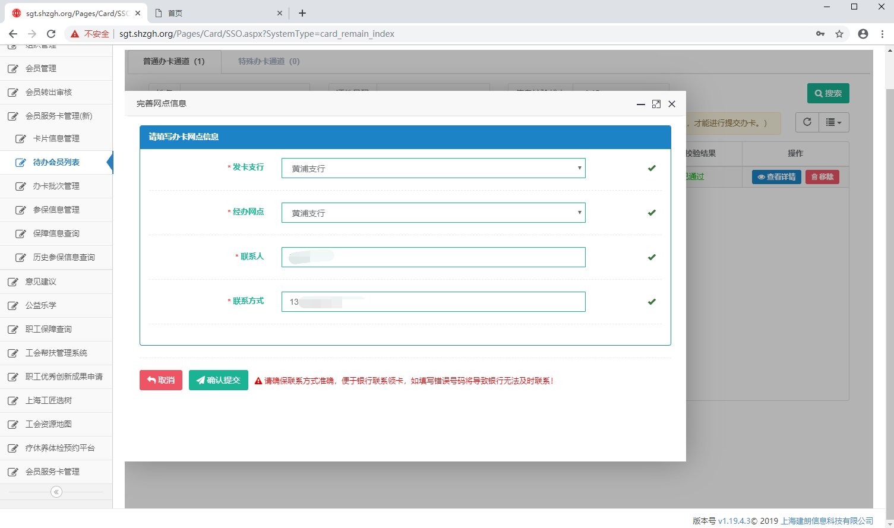
办卡系统介绍
操作演示
选择制卡发卡银行网点 并填写工会经办人联系人及联系方式

Slide 35
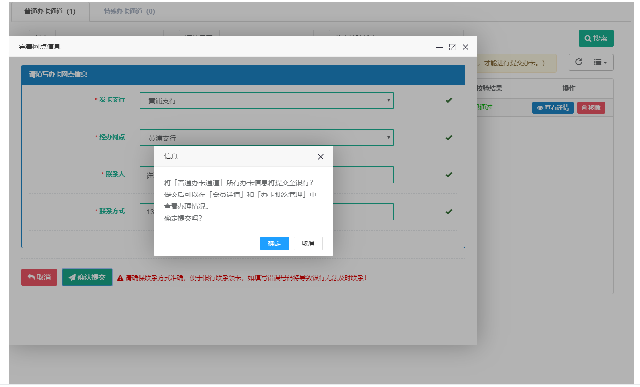
办卡系统介绍
操作演示

Slide 36
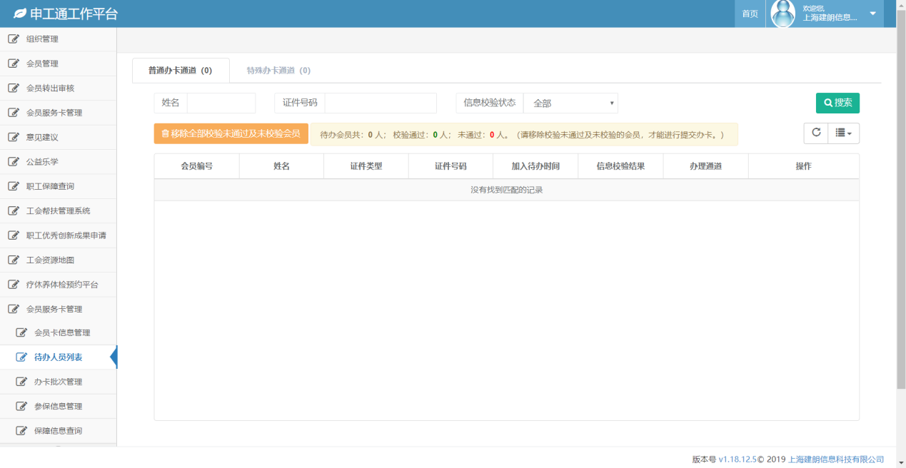
办卡系统介绍
操作演示
已提交办卡的会员在待办人员列表已不显示，点击办卡批次管理查看

Slide 37
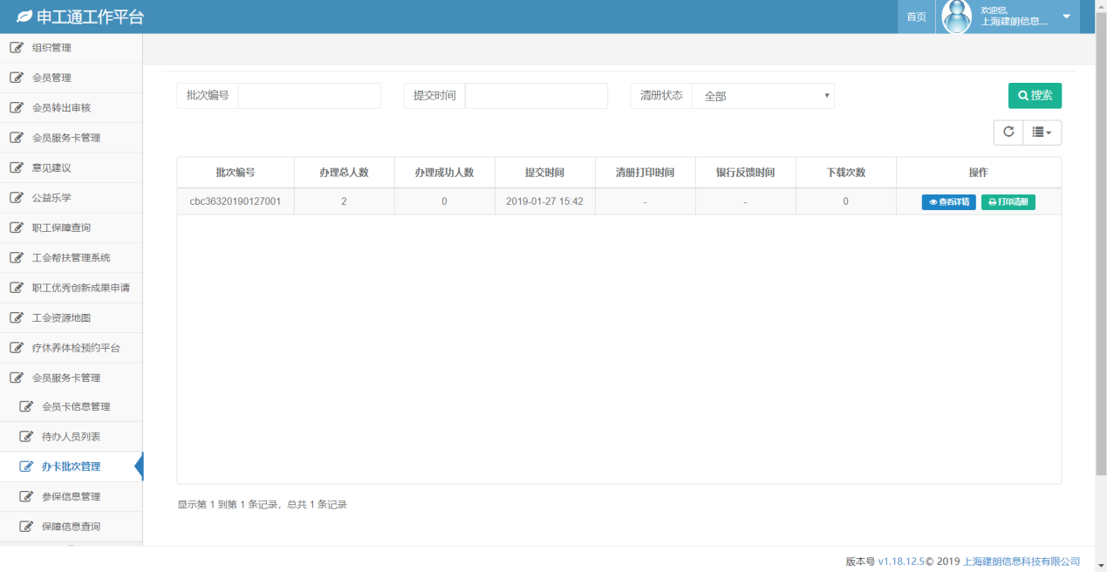
办卡系统介绍
操作演示
银行反馈之前可打印清册，并可看到最后一次打印时间

Slide 38
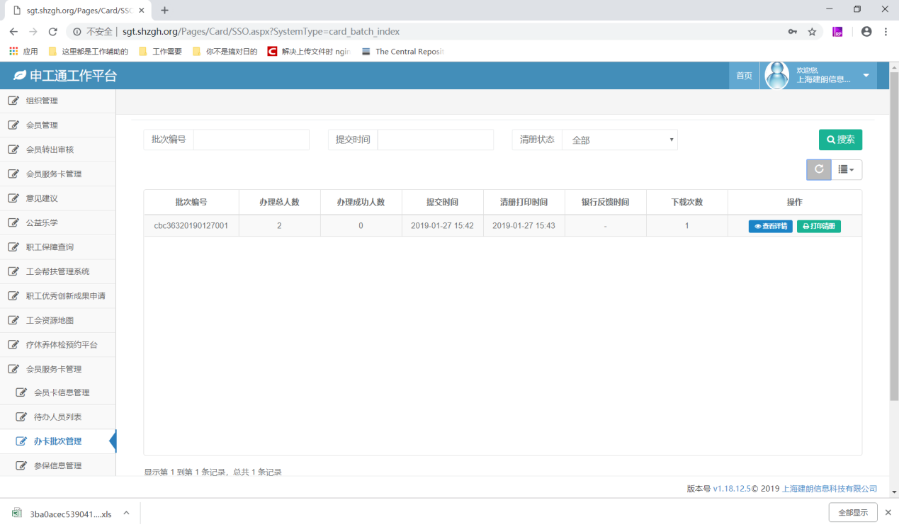
办卡系统介绍
操作演示
银行反馈之前可打印清册，并可看到最后一次打印时间

Slide 39
办卡系统介绍
操作演示
如工会所提交的批量开卡信息无误
工会所登记的批量开卡联系人将可在15天内接到领卡（实体卡）网点的电话通知
领取工会会员服务卡（借记卡）需要携带以下材料：
1）《上海农商银行个人银行结算账户管理协议（上海工会会员服务卡用）》（一式两份、需加盖公章）
2）《上海农商银行集体申请个人银行结算账户领用收据（上海工会会员服务卡用）》（需加盖公章）
3）《上海工会会员服务卡批量开户汇总表》（即清册，需加盖公章）
4）领卡经办人的身份证件原件及复印件
5）批量制卡客户的身份证件复印件
以上相关文本可在www.sh12351card.org下载中心下载“银行交接文本”“个人声明（特殊名字制卡）”

Slide 40
办卡系统介绍
操作演示
如是“特殊制卡会员”
基层工会完成办卡申请后，需要打印清册并加盖公章，交予会员本人，
告知其由本人可携带制卡清册及身份证原件至上海农商银行任意网点
办理工会会员服务卡。
办卡会员持制卡清册及身份证原件至上海农商银行任意网点验证身份，
并签署关于使用常用字代替其姓名中的生僻字的“个人声明”后由上海农商银行
受理工会会员服务卡制卡。如会员身份证原件因芯片损坏而无法系统自动识别的，
上海农商银行可能将要求会员提交驾驶证、户籍证明等辅助身份证明材料后方可制卡。

Slide 41
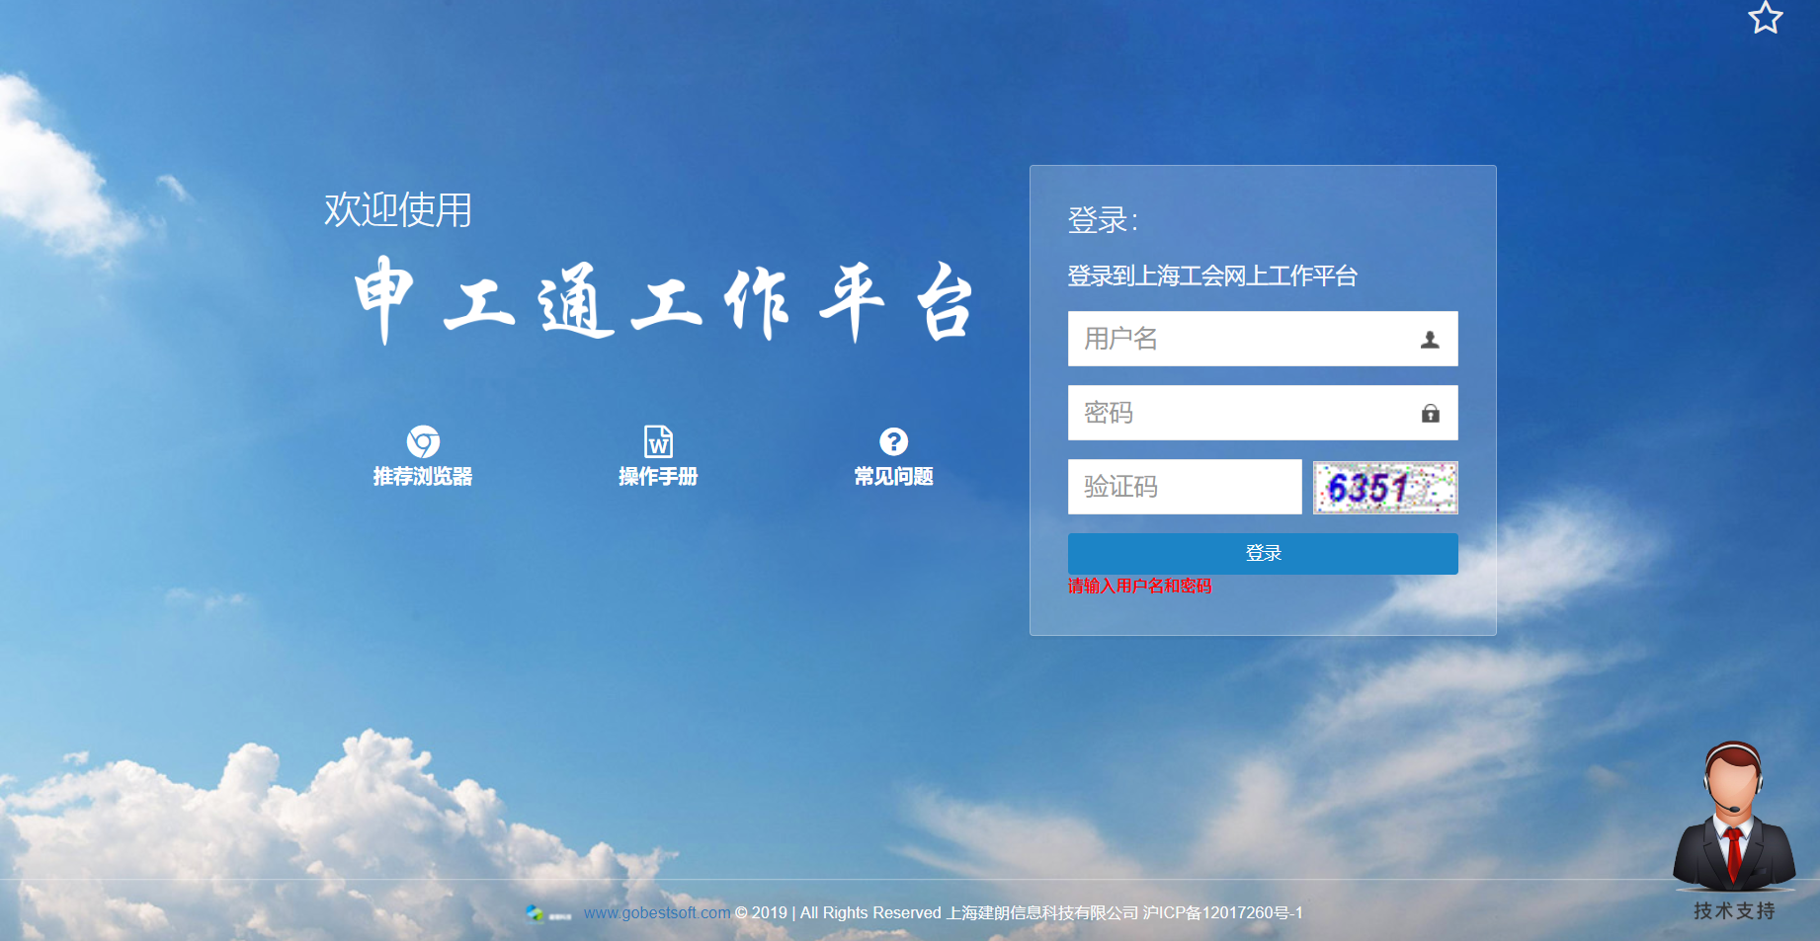
办卡系统介绍
操作演示
http://10.0.112.134/Login.aspx
浏览器上输入地址，登录申工通工作平台

Slide 42
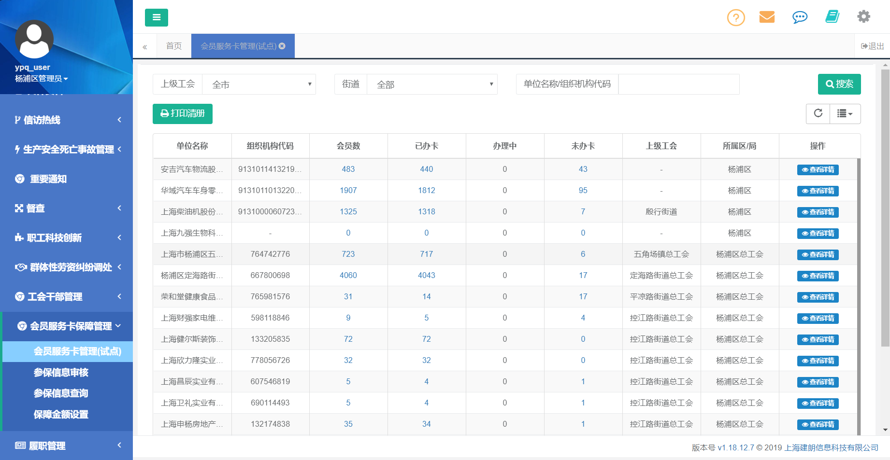
办卡系统介绍
操作演示
进入首页后，点击会员服务卡管理菜单，进入办卡查询首页

Slide 43
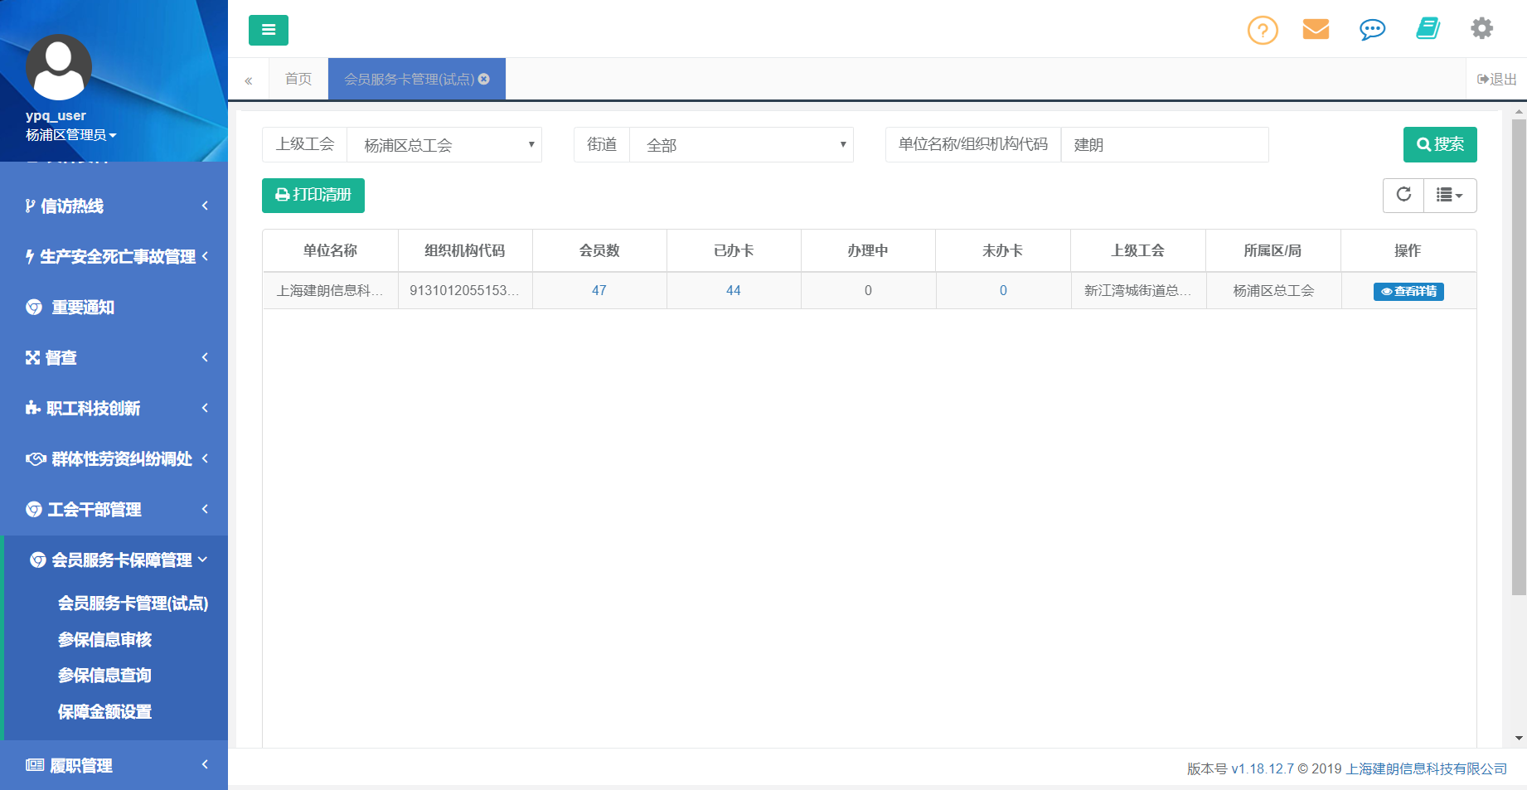
办卡系统介绍
操作演示
选择某个单位后面的查看详情

Slide 44
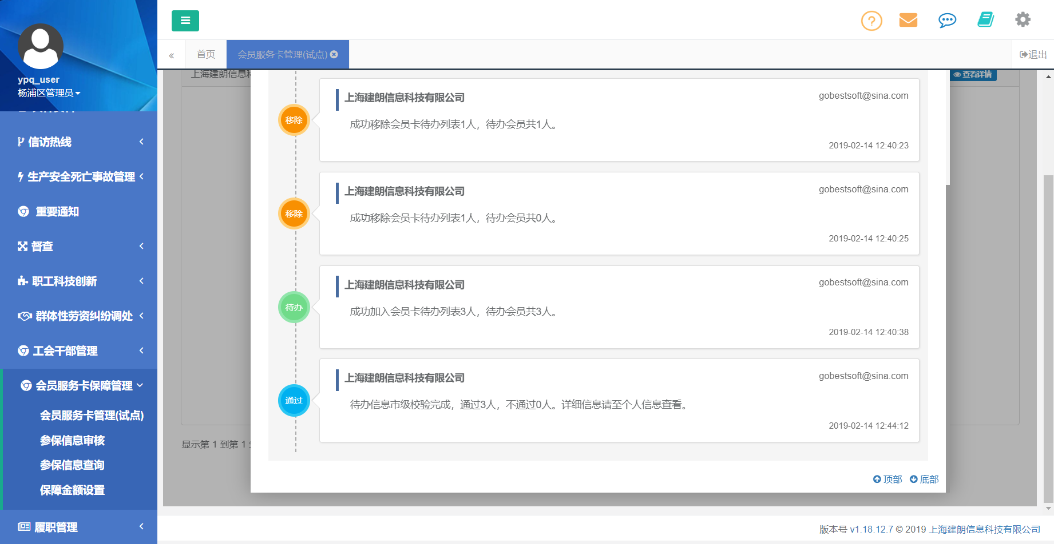
办卡系统介绍
操作演示
在日志列表中可看到本单位曾经的办卡的过程

Slide 45
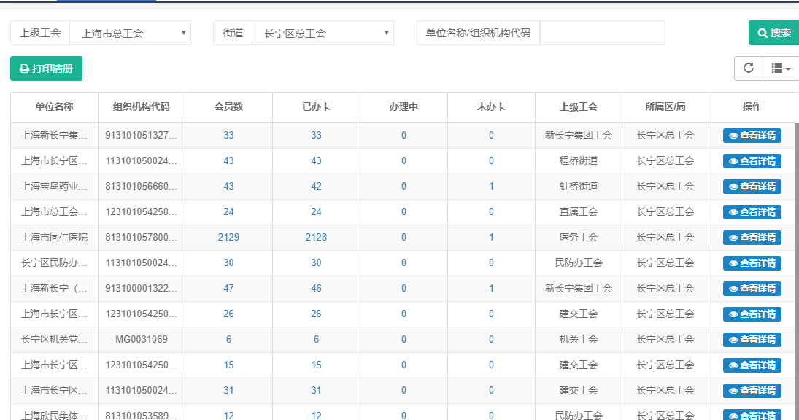
办卡系统介绍
操作演示
点击打印清册按钮

Slide 46
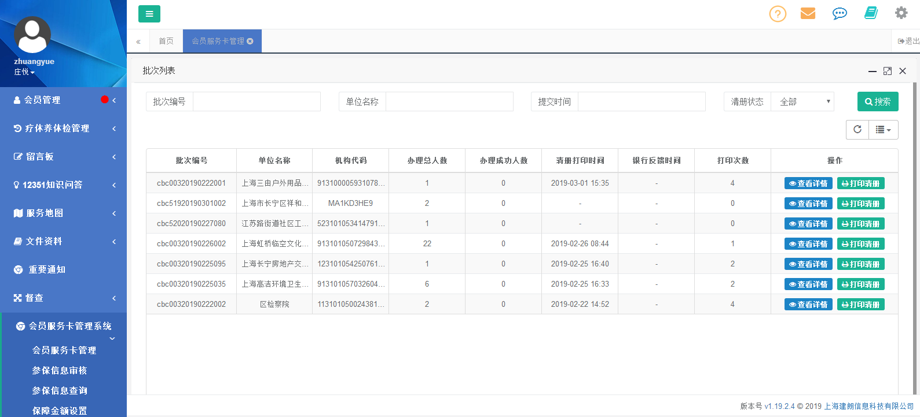
办卡系统介绍
操作演示
点击打印清册按钮

Slide 47
上海工会会员服务卡
参保系统介绍

Slide 48
参保系统介绍
流程说明
开始
参保申请
区局（产业）审核
职保中心参保
参保成功
结果反馈
申工通工作平台
职保中心核销反馈
区局（产业）上传缴费凭证

Slide 49
参保系统介绍
流程说明
开始
参保申请
区局（产业）审核
职保中心参保
参保成功
结果反馈
申工通工作平台
职保中心核销反馈
区局（产业）上传缴费凭证
成功办卡人员按照单位进行“会员专享基本参保类别”的选择同一年基层单位工会只能选择一个“会员专享基本保障种类”

Slide 50
参保系统介绍
流程说明
开始
参保申请
区局（产业）审核
职保中心参保
参保成功
结果反馈
申工通工作平台
职保中心核销反馈
区局（产业）上传缴费凭证
区局（产业）确认保障种类，审核后生成批次编码
区局（产业）确认后告知职保会(包括批次编码)

Slide 51
参保系统介绍
流程说明
开始
参保申请
区局（产业）审核
职保中心参保
参保成功
结果反馈
申工通工作平台
职保中心核销反馈
区局（产业）上传缴费凭证
申工通工作平台与职保中心通过接口进行数据交互，参保信息反馈至工作平台，工作平台将参保结果同时反馈给区局(产业)和基层单位工会。

Slide 52
参保系统介绍
流程说明
开始
参保申请
区局（产业）审核
职保中心参保
参保成功
结果反馈
申工通工作平台
职保中心核销反馈
区局（产业）上传缴费凭证
区局(产业)上传缴费贷记凭证，包括批次编码等在上传付款凭证时做合计金额校对

Slide 53
参保系统介绍
流程说明
开始
参保申请
区局（产业）审核
职保中心参保
参保成功
结果反馈
申工通工作平台
职保中心核销反馈
区局（产业）上传缴费凭证
职保会系统通过接口向申工通工作平台提供
缴费凭证的财务处理情况

Slide 54
参保系统介绍
流程说明
开始
参保申请
区局（产业）审核
职保中心参保
参保成功
结果反馈
申工通工作平台
职保中心核销反馈
区局（产业）上传缴费凭证
参保流程完成后参保日期按相应类型，生效参保日期

Slide 55
参保系统介绍
流程说明
开始
参保申请
区局（产业）审核
职保中心参保
参保成功
结果反馈
申工通工作平台
职保中心核销反馈
区局（产业）上传缴费凭证
参保流程完成后参保日期按相应类型，生效参保日期

Slide 56
参保系统介绍
操作演示
注册帐号
使用谷歌浏览器打开网 站：
www.shzgh.org
点击 上海工会网上 工作 平台
点击

Slide 57
参保系统介绍
操作演示
已有账号的单位，在申工通互联网平台页面点击登录
登录管理平台系统网址：http://sgt.shzgh.org/Index.aspx
点击登录 按钮

Slide 58
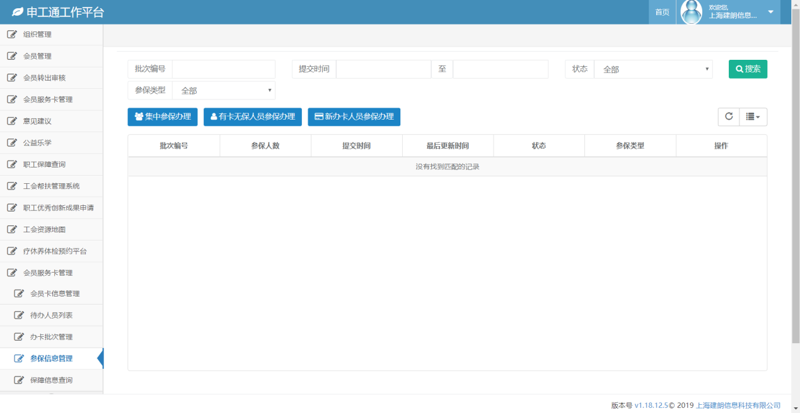
参保系统介绍
操作演示
基层登录后，选择会员服务卡管理-参保信息管理
三种参保方式：集中参保办理，有卡无保人员办理，新办卡人员参保办理

Slide 59
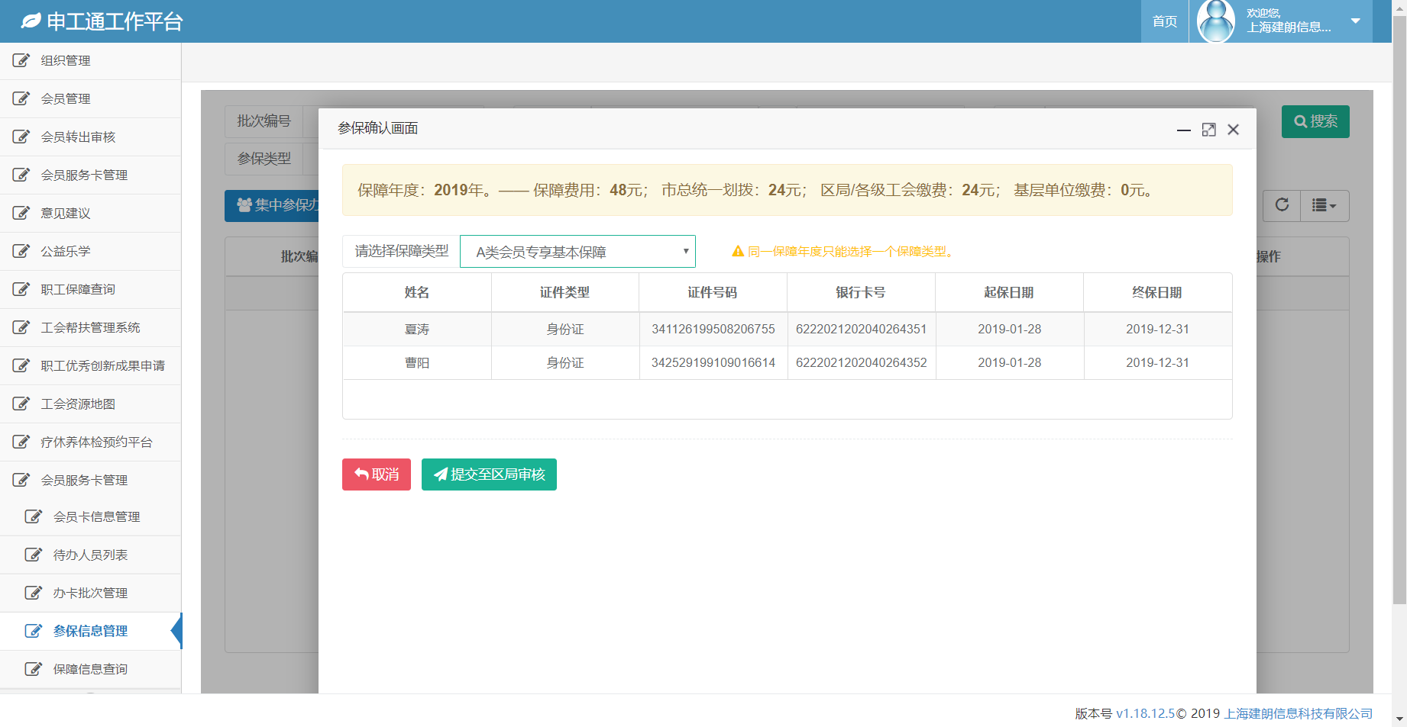
参保系统介绍
操作演示
点击新办卡人员参保办理，可以看到新办卡人员本年度的参保信息
下拉选择保障类型，同一保障年度只能选择一个保障类型
之后可看到保障费用，市总划拨和区局、各级工会和基层单位缴费情况（显示费用为总金额）

Slide 60
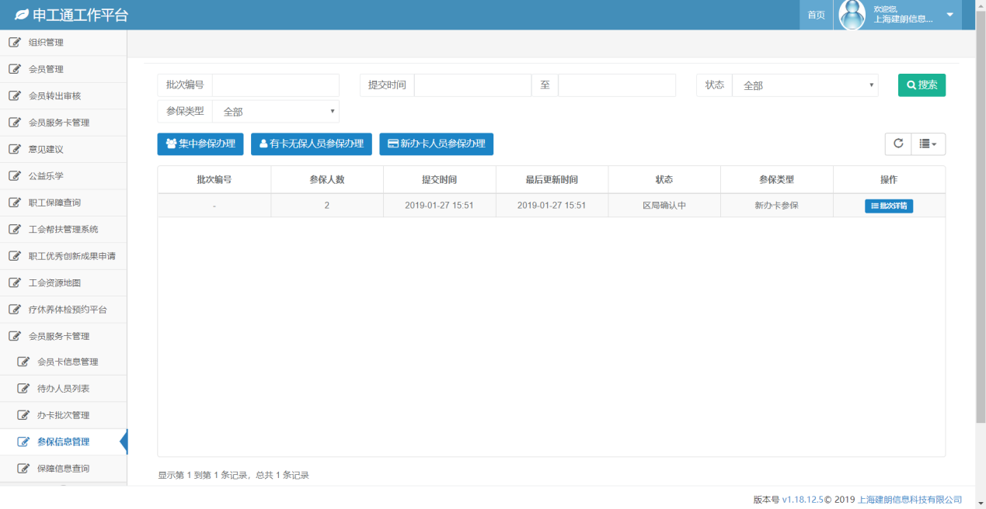
参保系统介绍
操作演示
点击提交至区局审核
之后基层可在保障信息查询中查看已提交区局的保障信息

Slide 61
参保系统介绍
操作演示
http://10.0.112.134/Login.aspx
浏览器上输入地址，登录申工通工作平台

Slide 62
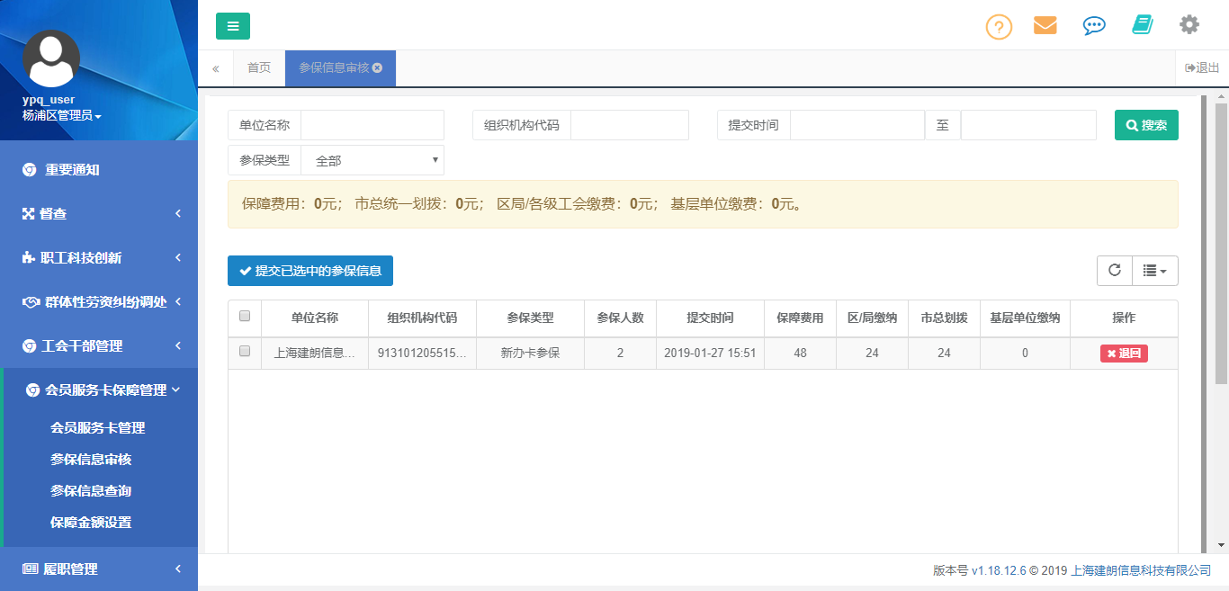
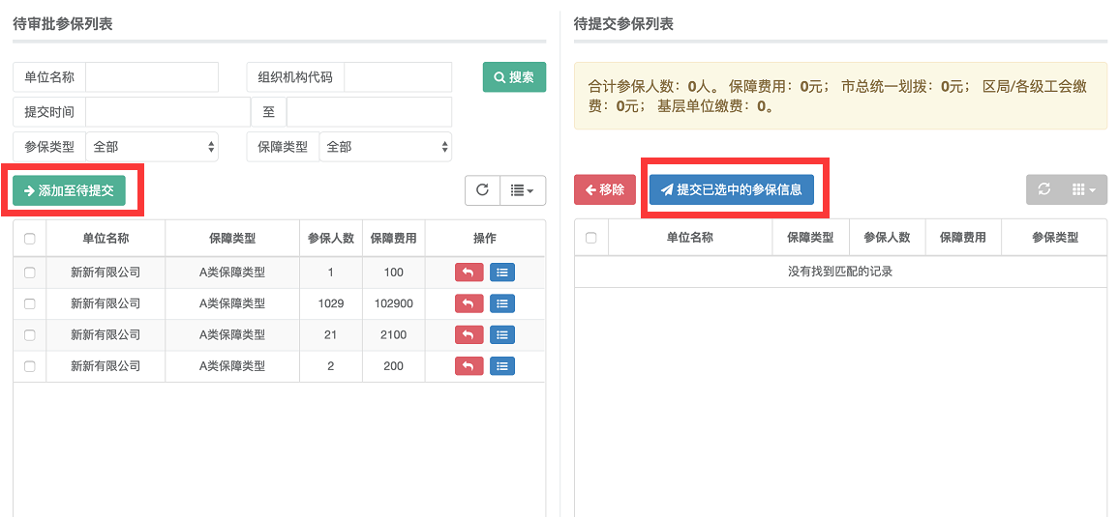
参保系统介绍
操作演示
进入首页后，点击会员服务卡保障管理-参保信息审核菜单，进入参保信息审核首页
选择框选择要审批的参保信息，点击提交已选中的参保信息

Slide 63
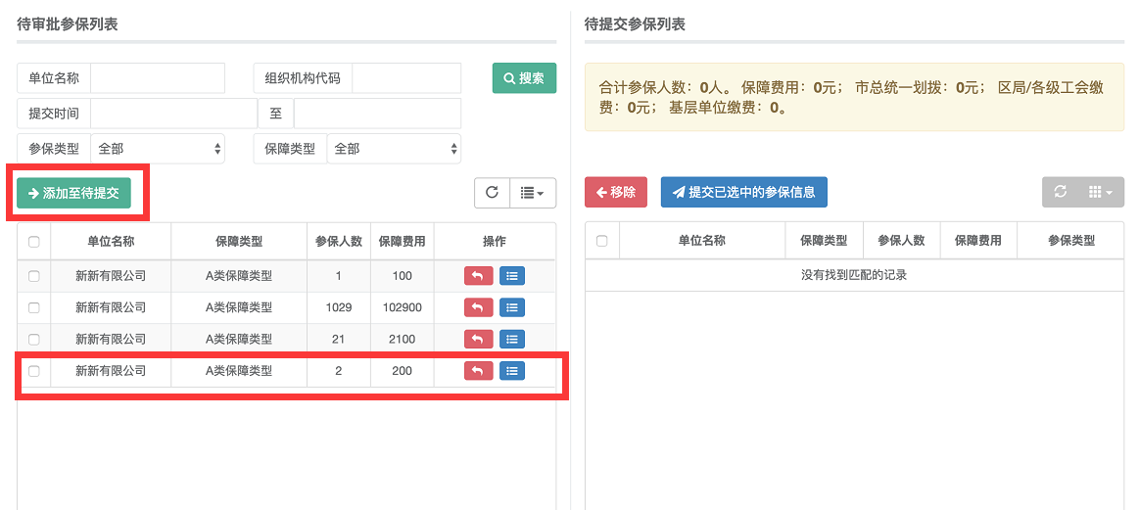

参保系统介绍
操作演示
进入首页后，点击会员服务卡保障管理-参保信息审核菜单，进入参保信息审核首页
选择框选择要审批的参保信息，点击提交已选中的参保信息

Slide 64
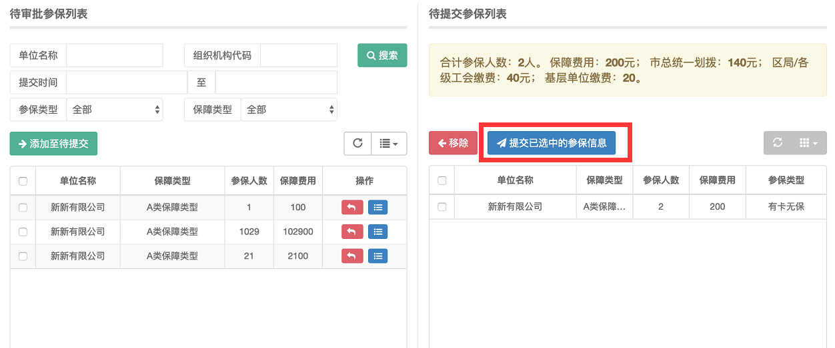
参保系统介绍
操作演示
进入首页后，点击会员服务卡保障管理-参保信息审核菜单，进入参保信息审核首页
选择框选择要审批的参保信息，点击提交已选中的参保信息

Slide 65
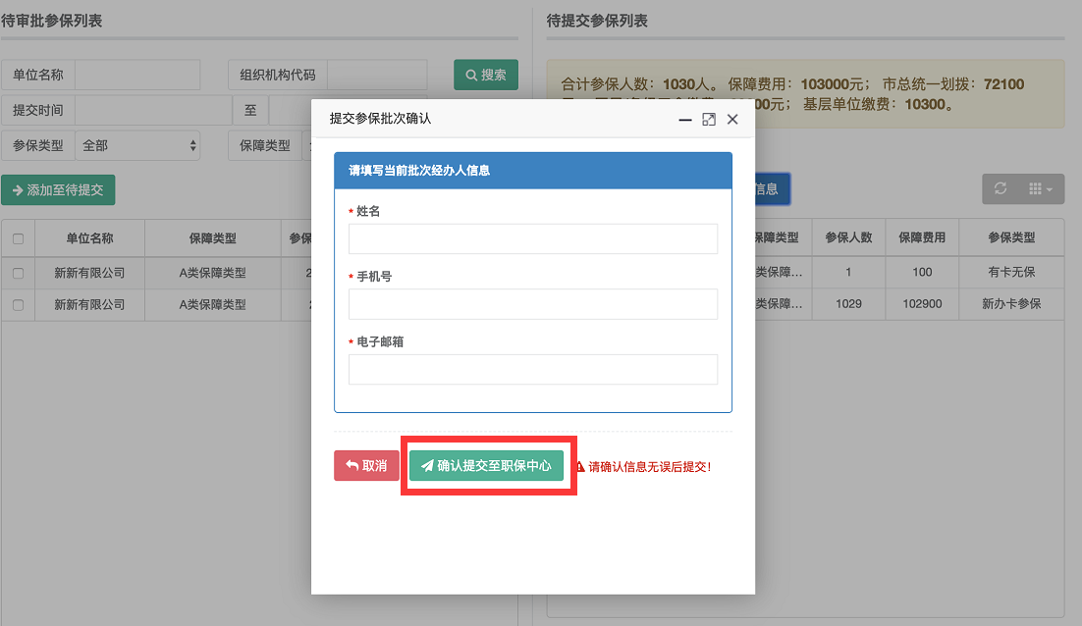
参保系统介绍
操作演示
点击勾选框，点击提交已选中的参保信息，弹出框中填写当前批次经办人信息，
确认无误后提交至职保中心

Slide 66
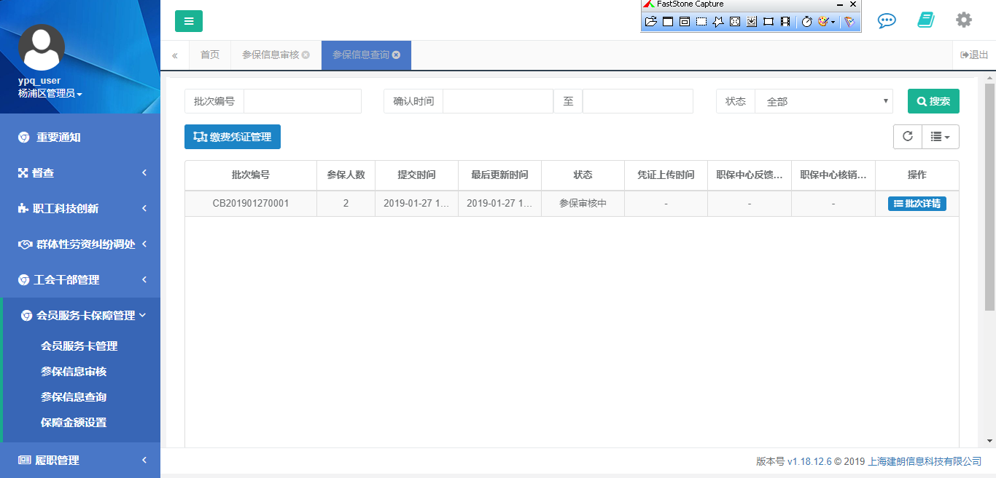
参保系统介绍
操作演示
审批后的批次信息，点击参保信息查询菜单显示

Slide 67
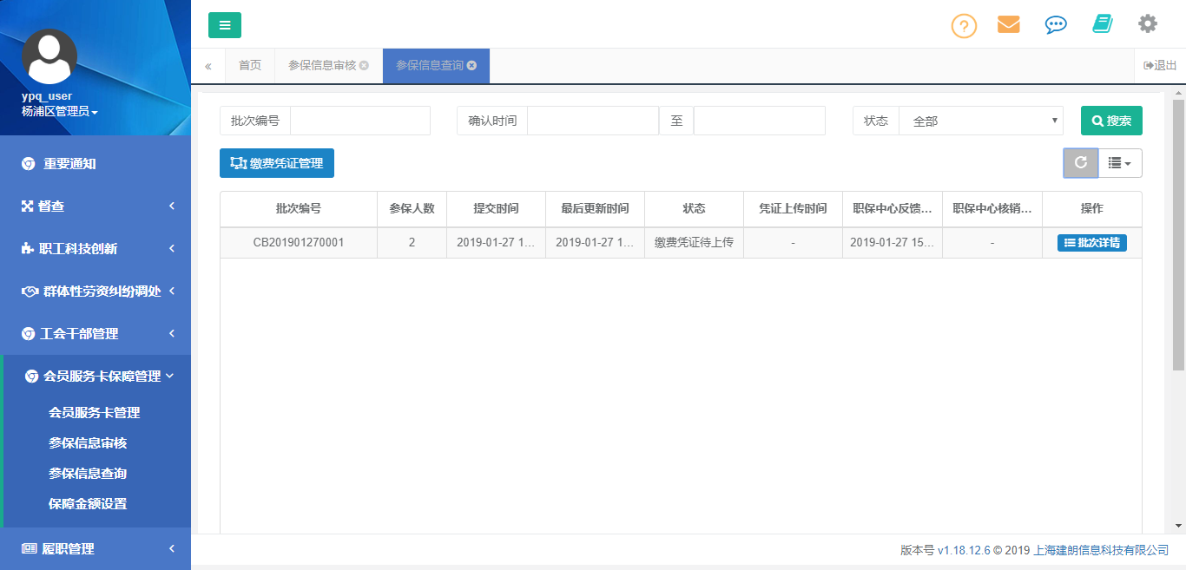
参保系统介绍
操作演示
职保中心反馈后，即可上传缴费凭证，点击缴费凭证管理

Slide 68
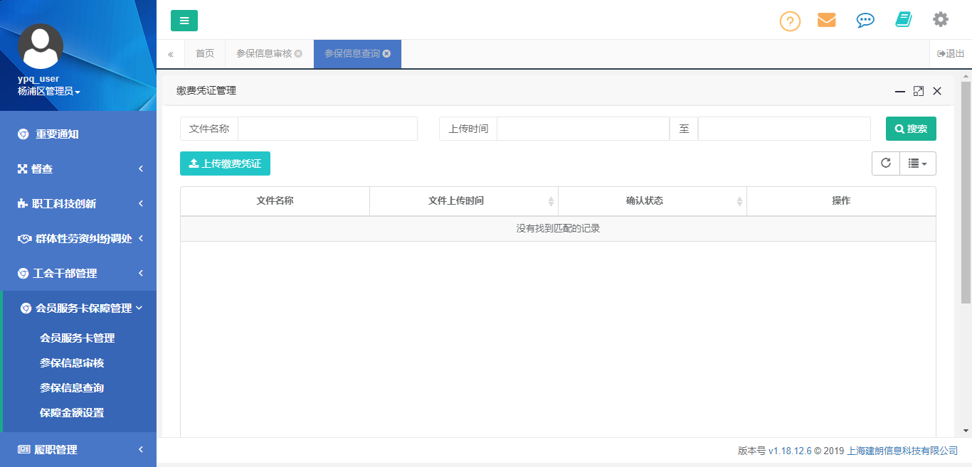
参保系统介绍
操作演示
当前页面显示缴费凭证列表，点击上传缴费凭证

Slide 69
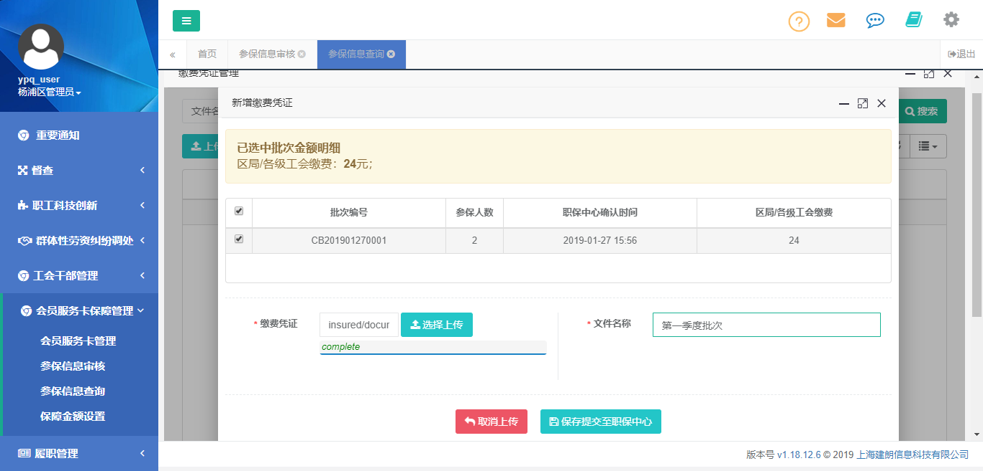
参保系统介绍
操作演示
列表中显示职保中心已有反馈的批次，上传文件、输入文件名称，点击保存提交

Slide 70

参保系统介绍
操作演示
已上传缴费凭证的即显示凭证上传时间，之后等待职保中心核销反馈

Slide 71
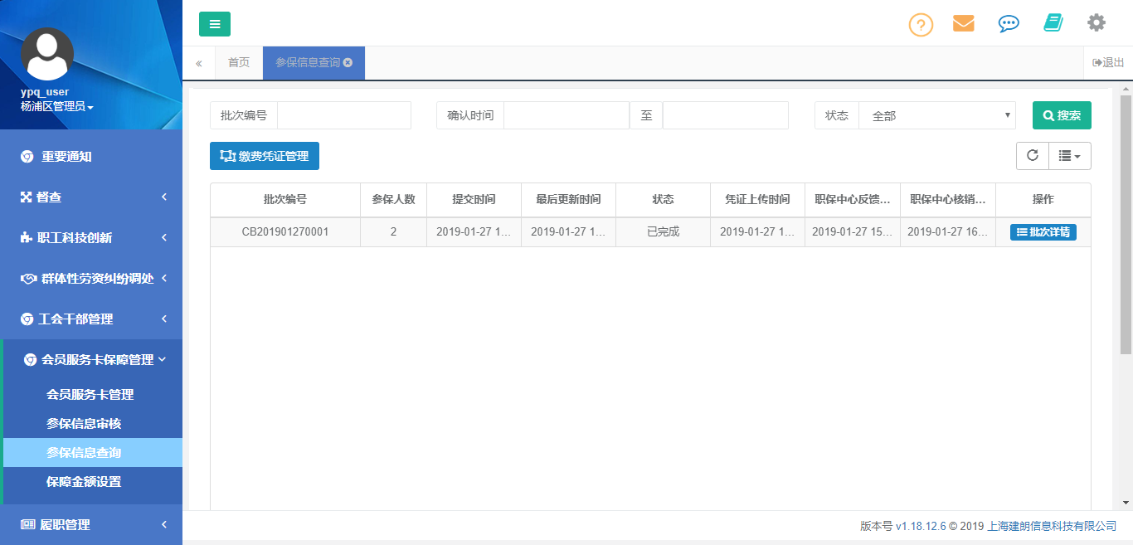
参保系统介绍
操作演示
职保中心核销后即显示核销时间，之后点击批次详情，查看参保的过程日志

Slide 72
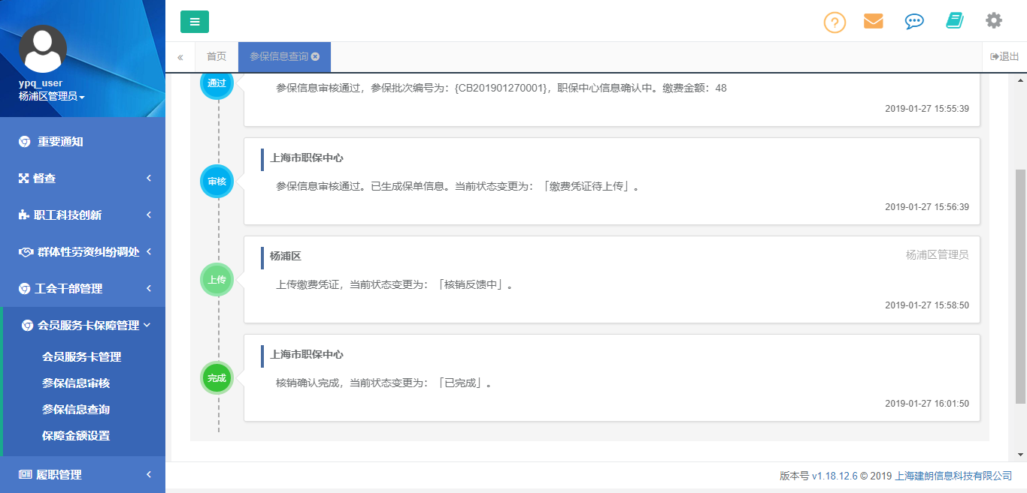
参保系统介绍
操作演示
日志列表显示当前状态参保完成

Slide 73
参保系统介绍
工会会员
专享基本保障
Type A
Type B
●有效期内首次患四类重大疾病保障1万元
●意外伤害全残或身故保障3万元
●有效期内首次患十二类重大疾病保障2万元
●意外伤害全残或身故保障3万元
●疾病身故保障1万元

Slide 74
参保系统介绍
筹资标准及保障期限
 | 投保时间 | A类 费用 | A类 市总补贴 | B类 费用 | B类 市总补贴 | 保障期限
上半年办卡 | 即时投保 | 24元 | 12元 | 70元 | 30元 | 卡号生成的次日起至 当年12月31日
下半年办卡 | 即时投保 | 12元 | 6元 | 35元 | 15元
注： ●每家单位需任选并仅选其中一类参加，会员在保障有效期内仅可享有一份保障； ●除市总补贴部分，A类保障由各级工会工会经费承担；B类保障由各级工会工会经费及会员 缴纳的会费承担； ●若保障费用有结余，会在年底计算后按筹资比例返还。 ●东方航空、民航华东管理局、民航华东空管局、上海铁路局、中国金融工会， 市总补贴A类3元/半年/人， B类9元/半年/人。

Slide 75

上海工会会员服务卡的各项工作流程、文件、课件
可通过上海工会会员服务卡网www.sh12351card.org进行查询和下载
咨询电话
“申工通”平台咨询电话：
33300092 、63211939-2171 、13524029020
援助中心咨询电话：
12351、65861367、65862324

Slide 76
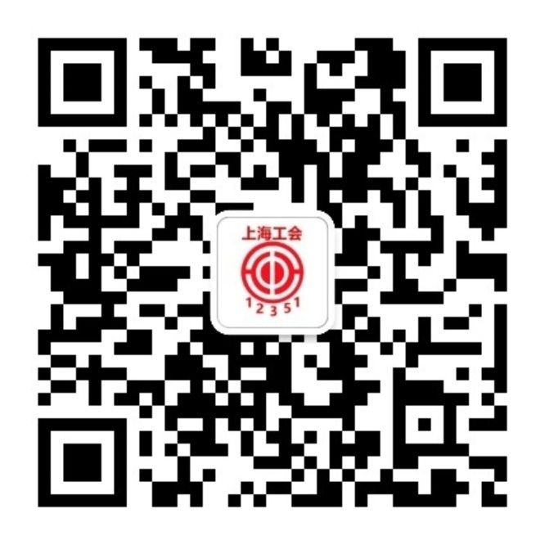
“周五课堂”
培训报名
关注微信公众号"12351职工服务平台"
点击“服务大厅”
点击“周五课堂”
填写信息
点击“报名”按钮
需至少提前一周报名，额满即止
具体培训时间以市总援助中心电话通知为准
咨询电话：65866029
联系人：周老师
12351职工服务平台
微信公众号

Slide 77
谢谢观看

